Slide 1
Anticovid`19 solution:
“Mask_ON” system
Medical mask detection on face, face count & distance control by photo,video system
project based on Deep Learning DS
SkillFactory Data Science school
diploma project by @ Pawel Matuszewski, Volgograd 2021

Slide 2
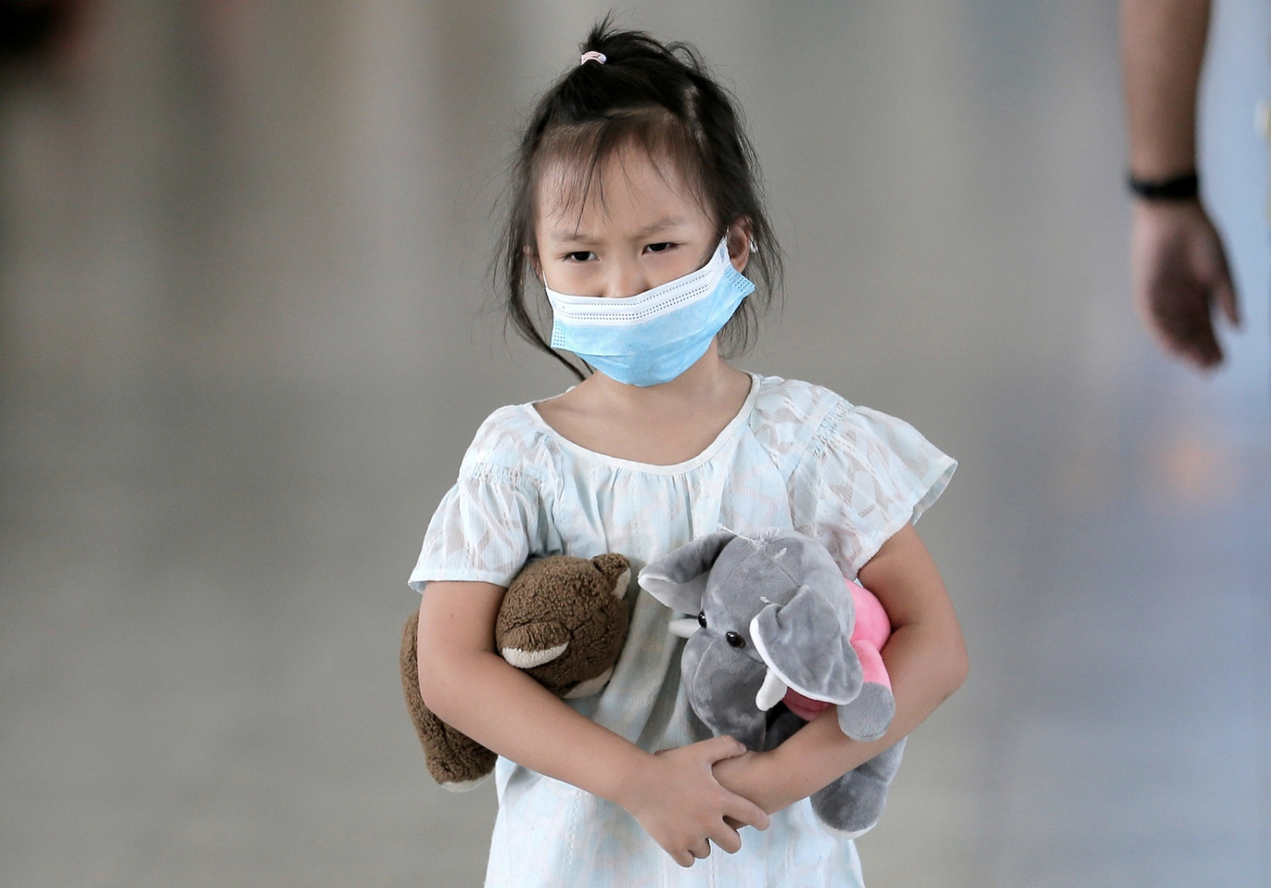
В 2020 г. COVID-19 внес существенные изменения в жизнь всего человечества:
в ряде стран, в том числе РФ, масочный режим стал частью нашей жизни
появились требования-ограничения по количеству людей в помещении, дистанции между людьми на ряде объектов, транспорте, мероприятиях, улице
В связи с этим возникла нетривиальная задача:
как контролировать соблюдение этих и других требований со стороны тысяч, а то и миллионов людей в период, когда контролирующие людские ресурсы сами подвержены заражению Covid-19, и эти ресурсы сильно ограничены? Ведь невозможно поставить полицейского на каждую улицу и в каждую комнату помещения предприятия?!

Slide 3
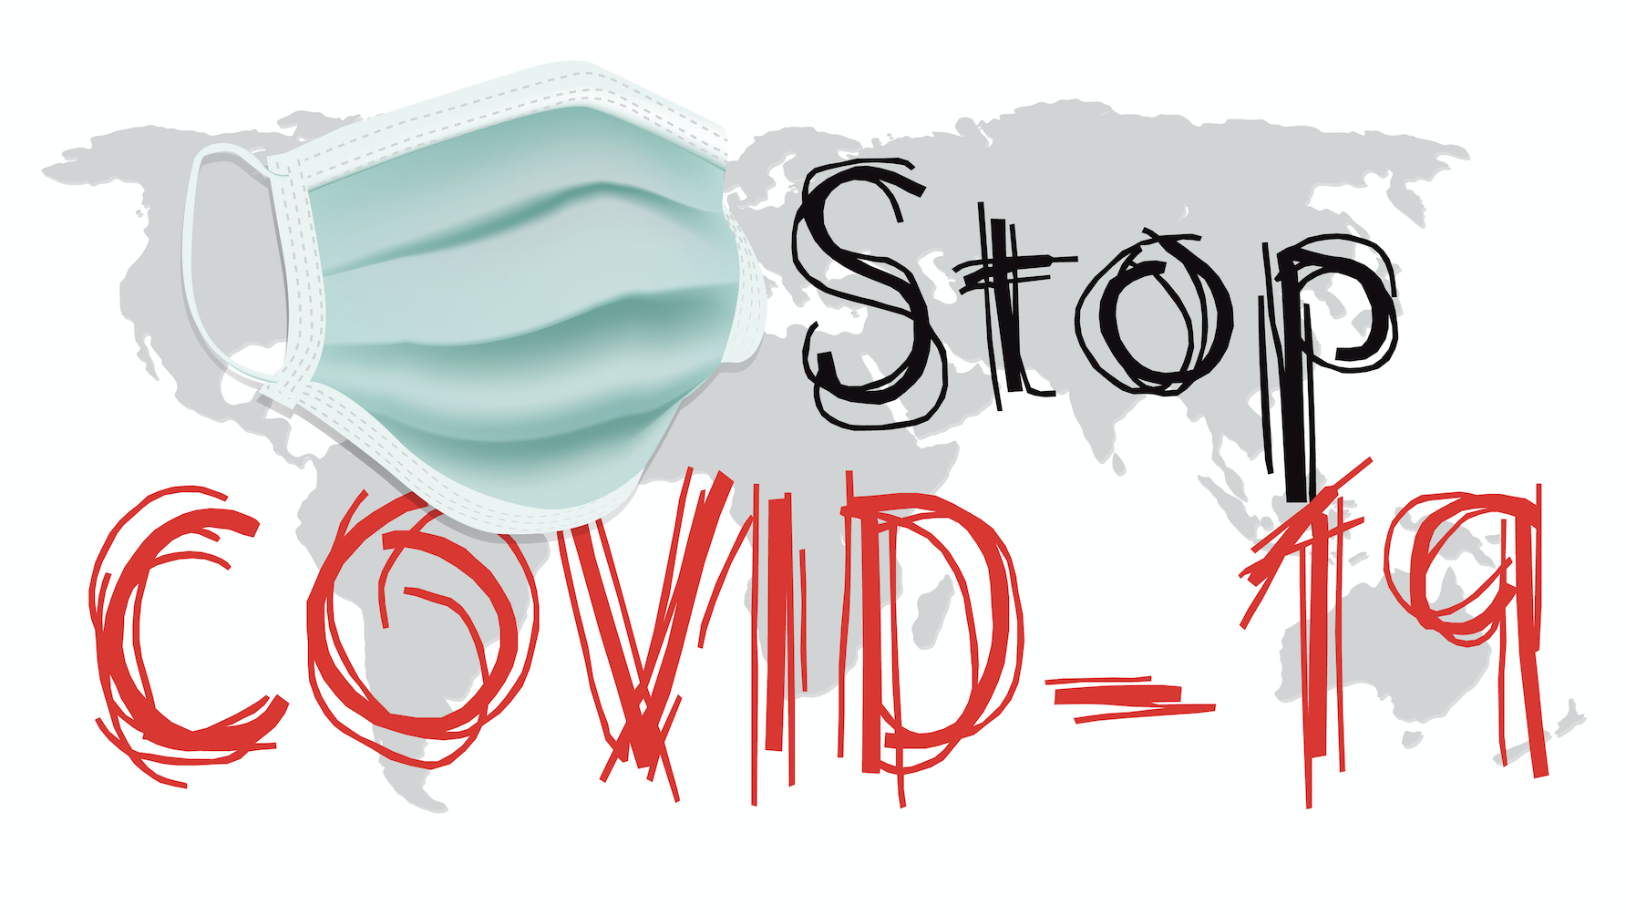


Решение есть!
Почему бы не поручить это делать искусственному интеллекту (ИИ)
Используем для этого глубокое обучение (Deep Learning) на базе нейронных сетей
Простое дальнейшее внедрение системы с использованием WEB-camera online
Возможно добавление новых способностей в систему под запрос заказчика и проведение дальнейшего анализа собранной информации

Slide 4
Используя нейросеть мы построили модель, которая может отличить лицо с медицинской маской и без нее с точностью 98.79%
Далее мы создали алгоритм, детектирующий лицо в кадре, анализирующий его на наличие маски, подсчитывающий количество лиц в кадре, расстояние между ними

Slide 5
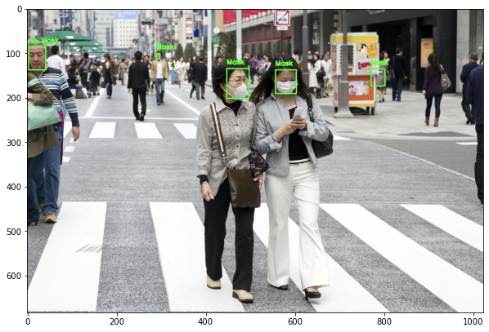
Одна модель способна контролировать миллионы людей.
С возможностью фиксации нарушения в виде сообщения на экране, фото и логгирования, e-mail оповещения.

Slide 6
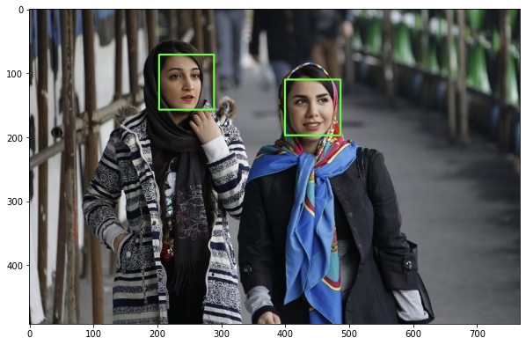
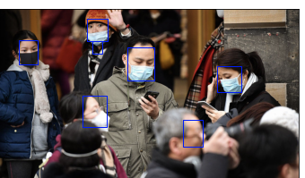
Что у нас под капотом:
мы использовали для обучения модели более 14 тысяч изображений лиц с маской и без нее со всего мира
наша компактная сверточная нейросеть построена на базе быстрой и высокоэффективной MobileNetV2 (alpha=1.4)
проблема детектирования лица на кадре решена с использованием нейросети MTCNN

Slide 7
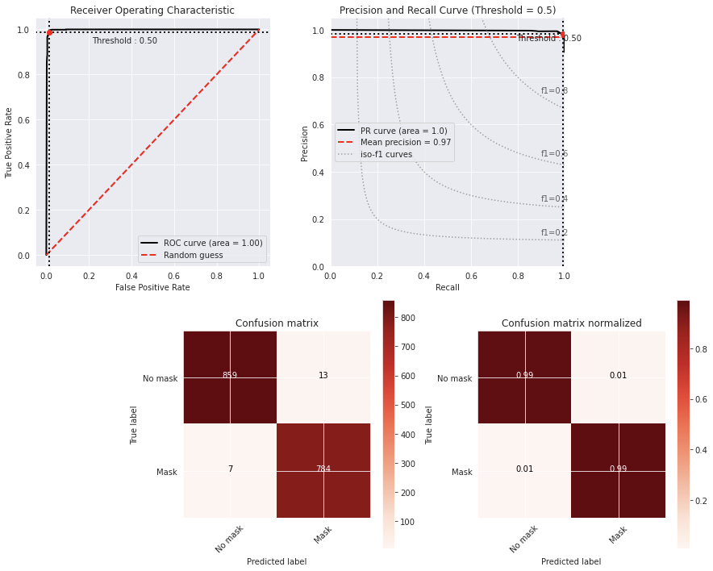
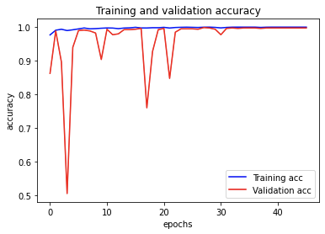
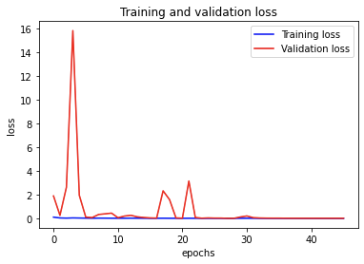
Результаты метрик (best):
Roc_auc = 0.9980
Sensivity (TPR) = 0.9837
Specifity (TNR) = 0.9919
Specifity (FPR) = 0.0081
Accuracy = 0.9879
Результативность модели:

Slide 8
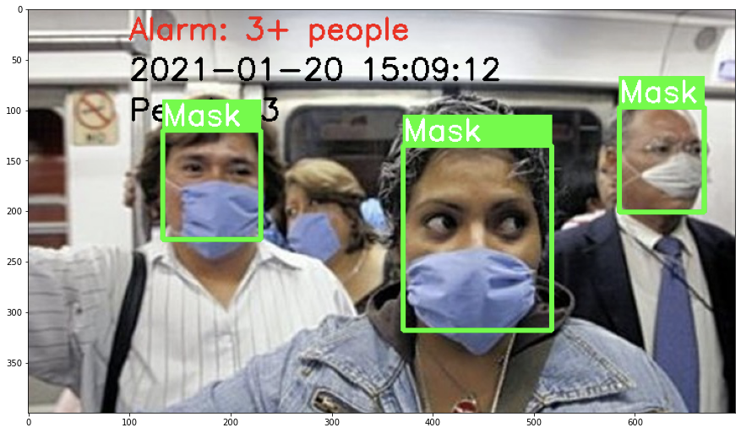
Как это работает?
Алгоритм нашей системы обрабатывает входящее изображение фото/видео
производится детектирование всех лиц
каждое лицо обрабатывается в отдельности
обученная модель делает классификацию лиц на предмет наличия маски на лице
алгоритм производит подсчет лиц в кадре
алгоритм считает расстояние между лицами

Slide 9
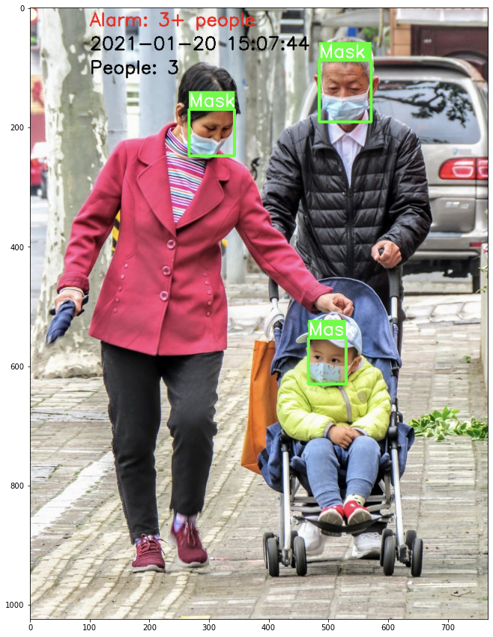
Что умеет наша система?
Работать в режиме онлайн через стандартную web-камеру или систему видеонаблюдения
Находить и размечать все лица “MASK” /”NO MASK”
Выводить информацию о количестве лиц
Сигнализировать о превышении заданного лимита количества лиц
Подсчитывать расстояние между лицами и сигнализировать в случае нарушения минимальной заданной дистанции
Фиксировать указанные нарушения (”NO MASK”, min. дистанция, количество лиц) в виде записи в журнале log, а также сохранении фото изображения

Slide 10
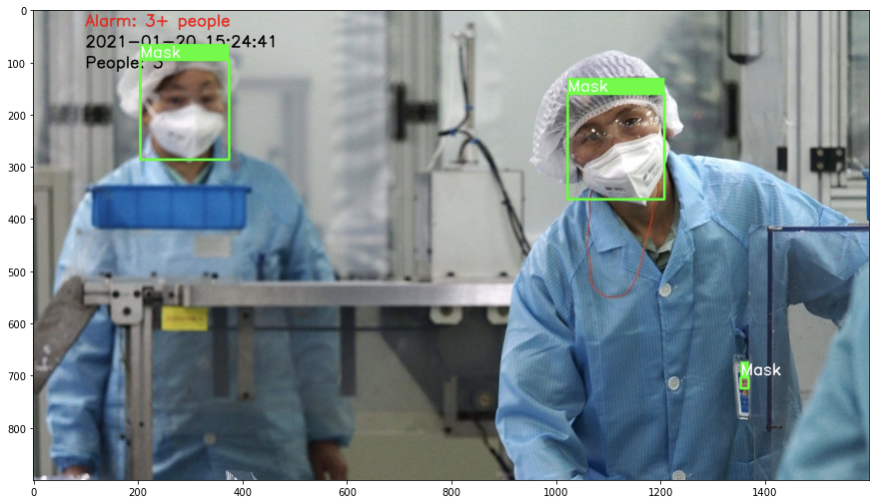
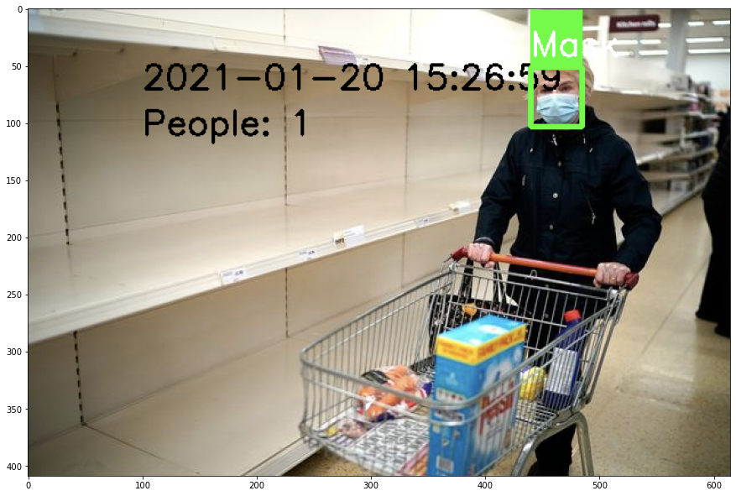
Дополнительные возможности нашей системы:
Возможность обучения функции определения пола и возраста лица в кадре и вывода информации об этом с целью контроля возрастных групп
Возможность настройки отправки сообщений о нарушении по e-mail, telegram, SMS для оперативного оповещения, добавление звукового сигнала
Возможность обучения контроля за лицами согласно заданному временному графику

Slide 11
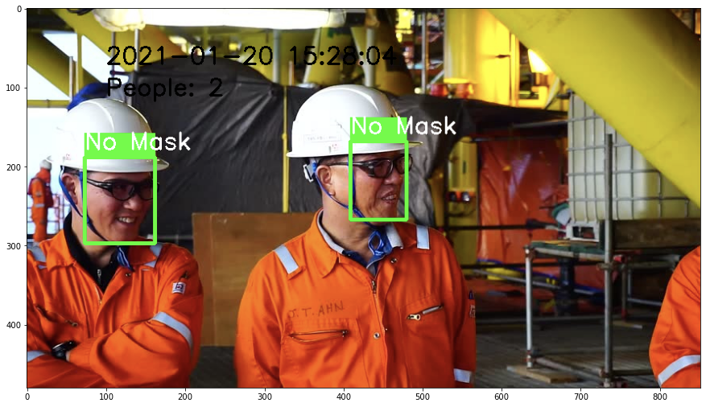
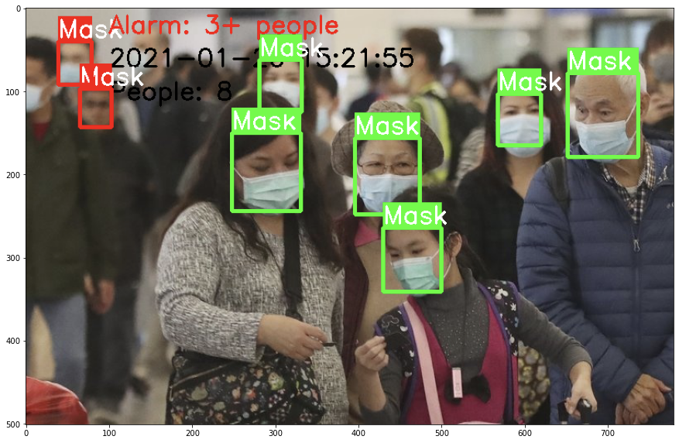
Где и как можно применять нашу систему?
на объектах производства для контроля за персоналом
на объектах торговли для контроля за посетителями
на любых массовых мероприятиях
на системах доступа (соединив с системой открытия дверей)

